Slide 1


UNIVERSIDAD AUTÓNOMA DEL ESTADO DE HIDALGO
ESCUELA SUPERIOR DE ZIMAPÁN
Licenciatura en Contaduría
Tema: Costeo por Actividades
L.C. Beatriz Caballero Máximo
Enero – Junio 2014

Slide 2
Tema: Costeo por actividades
Resumen (Abstract)
De acuerdo al sistema ABC los productos no generan costos, son las actividades las que consumen recursos.
According to the ABC System products do not generate costs, are the activities that consume resources.
Palabras clave: (keywords)
Sistema ABC, productos, actividades y costo
ABC system, products, activities and cost

Slide 3
Objetivo general:
Identificar las características de un Sistema de Costeo por actividades, según las NIF mexicanas y preparar estados financieros

Slide 4
Nombre de la unidad:
UNIDAD IV : Tendencias actuales en la determinación de los costos.
Objetivo de la unidad:
Conocer y aplicar las técnicas para registro contable de costeo por actividades y costos-precios de transferencia.

Slide 5
Tema:
4.1 Costeo por Actividades
Introducción:
El costo basado en actividades (costo ABC) surge en la década de los 80 por Robert Kaplan Cooper,
en este modelo los costos indirectos no se asignan a los productos, se asignan a las actividades que realizan para producir dichos productos

Slide 6
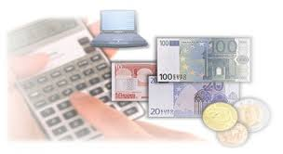
ABC
(Activity Based Costing)
El costeo basado en actividades es una herramienta útil
de medición de costos,
de planificación y de control estratégico

Slide 7
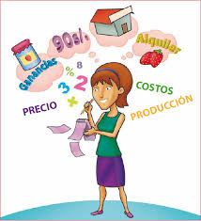

Objetivos del Sistema ABC
1. Incrementar el valor agregado en beneficio del cliente.
2. Incrementar las utilidades de la Empresa a través del valor agregado que se le proporciona al cliente.

Slide 8
Actividad
Conjunto de actuaciones o tareas
que tienen como objetivo agregar
valor a un servicio, a un objeto
Producto o servicio.
- Expedir pedidos de los clientes
- Negociar precios
- Clasificar un proveedor
- Cobrar
- Facturar
- Diseñar un nuevo producto
- Elaborar informes
- Analizar
- Interpretar
- Asear, etc.
Generalmente las actividades se describen en verbo, ejemplo:

Slide 9
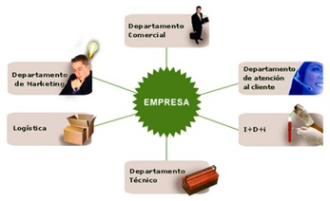
Una actividad describe lo que la empresa hace, la forma en que se utiliza el tiempo y las salidas de los procesos.
El análisis de actividades identifica
la forma en que una empresa utiliza
sus recursos para conseguir,
los objetivos del negocio.

Slide 10
Recursos
Elementos humanos, fisicos
o tecnologicos utilizados o consumidos
en las actividades

Slide 11
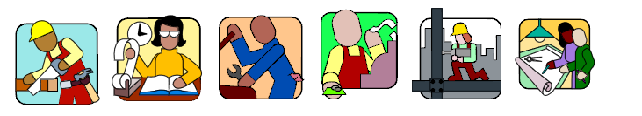
¿CÓMO OPERA EL SISTEMA ABC?
Gastos Directos
Producto
Gastos Indirectos
Monto del costo cada vez que decidimos ejecutar alguna acción que implique el uso de recursos para obtener un servicio o producto
(COST DRIVER)
Agrupan actividades

Slide 12
Pasos para el diseño de un sistema ABC
1. Identificar actividades
2. Identificar los conceptos de costos de las actividades
4. Asignar los costos a las actividades a los materiales y al producto
3. Identificar los Cost Driver
5. Asignación de los costos directos a los productos

Slide 13
Conclusión
El sistema ABC se instaura como una filosofía de gestión empresarial, en la cual deben participar todos los individuos que conformen la
empresa, desde los obreros y trabajadores de la planta,
hasta los más altos directivos, ya que al tener cubiertos
todos los sectores productivos, se lleva a la empresa a
conseguir ventajas competitivas y comparativas frente a
las entidades que ejercen su misma actividad.

Slide 14
Bibliografía :
CINIF. (2014) Normas de Información Financiera. México: CINIF
Ramírez D. (2004) Contabilidad Administrativa. México: Mc Graw Hill
Polimeni R. & Fabozzi F. (2005) Contabilidad de Costos: conceptos y aplicaciones para la toma de decisiones gerenciales.
México: Mc Graw Hill

